Slide 1

CHƯƠNG I
CHƯƠNG VI. HÀM SỐ - ĐỒ THỊ VÀ ỨNG DỤNG
TOÁN ĐẠI SỐ
15
HÀM SỐ
(4 tiết)
➉
1
KHÁl NIỆM HÀM SỐ
1
1
2
2
2
ĐỒ THỊ CỦA HÀM SỐ
3
SỰ ĐỒNG BIẾN, NGHỊCH BIẾN CỦA HÀM SỐ
3
4
BÀI TẬP
4

Slide 2
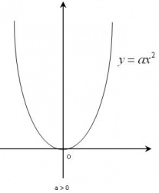
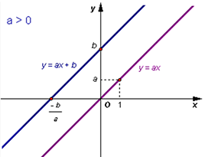
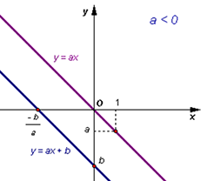
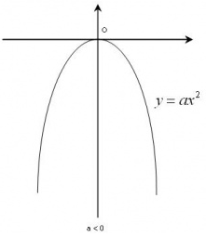

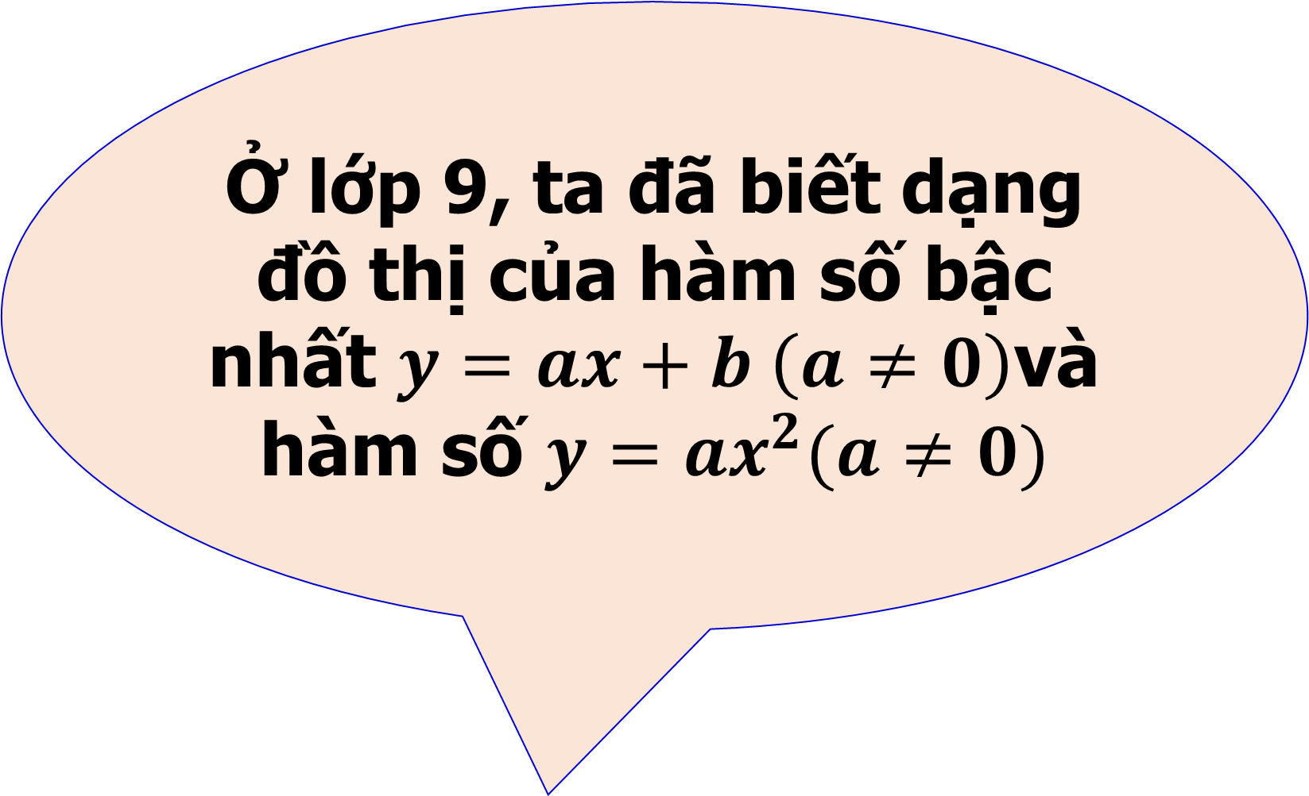
$$x$$
$$x$$
Hoạt động khởi động
Ở lớp 9, ta đã biết dạng đồ thị của hàm số bậc nhất $y=ax+b \left(a≠0\right)$và hàm số $y=ax^{2}(a≠0)$
Trong mục này ta sẽ tìm hiểu đồ thị của hàm số.

Slide 3
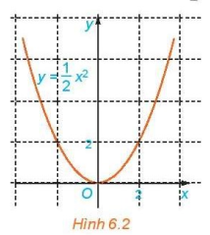

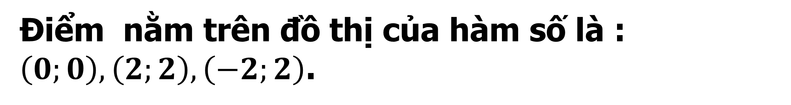

$$x$$
$$x$$
II. ĐỒ THỊ HÀM SỐ
Hoạt động 4.
Quan sát Hình 6.2 và cho biết những điểm nào sau đây nằm trên đồ thị của hàm số $y=\frac{1}{2}x^{2}$ :
$$\left(0;0\right),\left(2;2\right),\left(−2;2\right),\left(1;2\right),\left(−1;2\right).$$
Nêu nhận xét về mối quan hệ giữa hoành độ và tung độ của những điểm nằm trên đồ thị
Trả lời
Điểm nằm trên đồ thị của hàm số là : $\left(0;0\right), \left(2;2\right),\left(−2;2\right)$.
Nhận xét: Giả sử điểm $M\left(x_{0},y_{0}\right)$ thuộc đồ thị hàm số $y=f\left(x\right)$ thì $y_{0}=f\left(x_{0}\right)$.
Đồ thị của hàm số $y=f\left(x\right)$ xác định trên tập $D$ là tập hợp tất cả các điểm $M\left(x;f\left(x\right)\right)$ trên mặt phẳng toạ độ với mọi $x$ thuộc $D$.

Slide 4
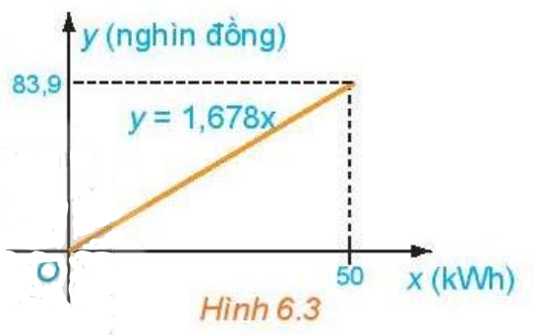
$$x$$
$$x$$
II. ĐỒ THỊ HÀM SỐ
Ví dụ 4.
Viết công thức của hàm số cho ở HĐ3b. Tìm tập xác định, tập giá trị và vẽ đồ thị của hàm số này.
Giải
Công thức của hàm số cho ở HĐ3b là $y=1,678x$ với $0≤x≤50$.
Tập xác định của hàm số này là $D=\left[0;50\right]$.
Vì $0≤x≤50$ nên $0≤y≤1,678⋅50=83,9$.
Vậy tập giá trị của hàm số là $\left[0;83,9\right]$.
Đồ thị của hàm số $y=1,678x$ trên $\left[0;50\right]$ là một đoạn thẳng

Slide 5
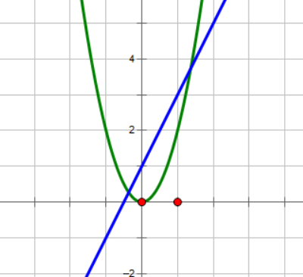


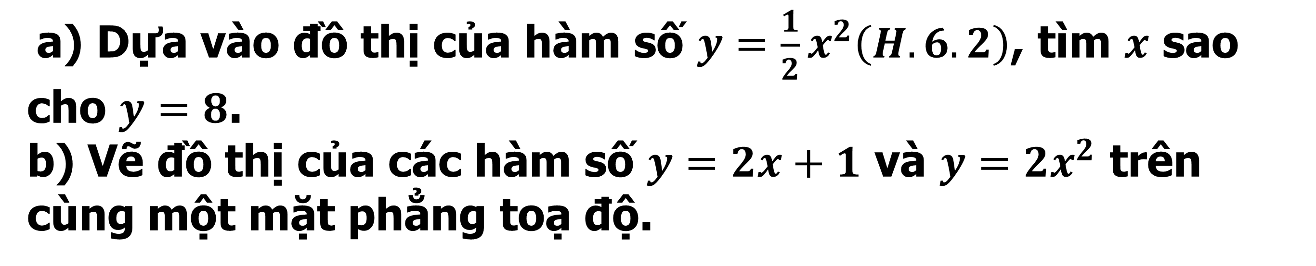
$$x$$
$$x$$
II. ĐỒ THỊ HÀM SỐ
Luyện tập 2.
a) Dựa vào đồ thị của hàm số $y=\frac{1}{2}x^{2}\left(H.6.2\right)$, tìm $x$ sao cho $y=8$.
b) Vẽ đồ thị của các hàm số $y=2x+1$ và $y=2x^{2}$ trên cùng một mặt phẳng toạ độ.
Giải
a) Dựa vào đồ thị của hàm số ta thấy $y=8$ ứng với $x=±4$.
b) Vẽ đồ thị của hàm số $y=2x+1$
Vẽ đồ thị của hàm số $y=2x^{2}$

Slide 6
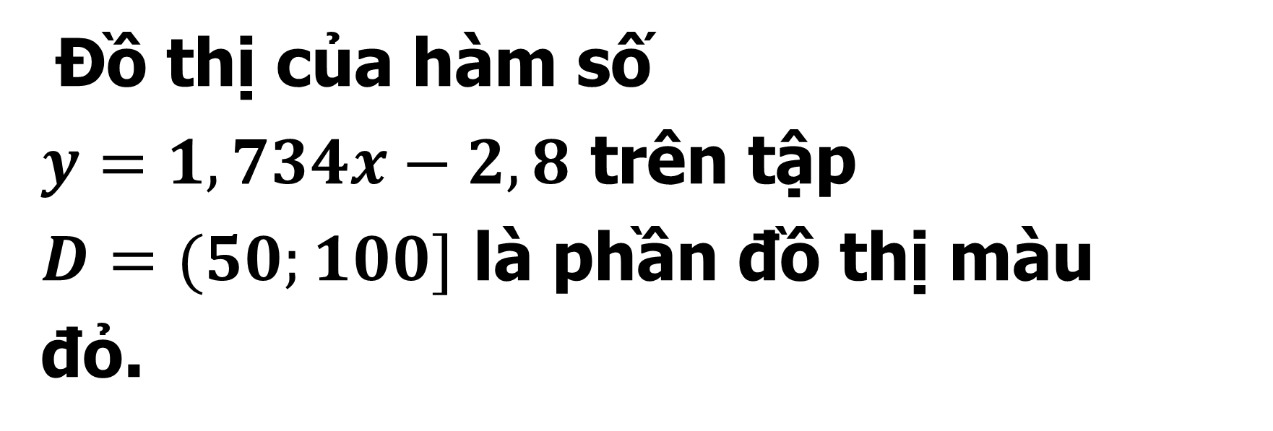
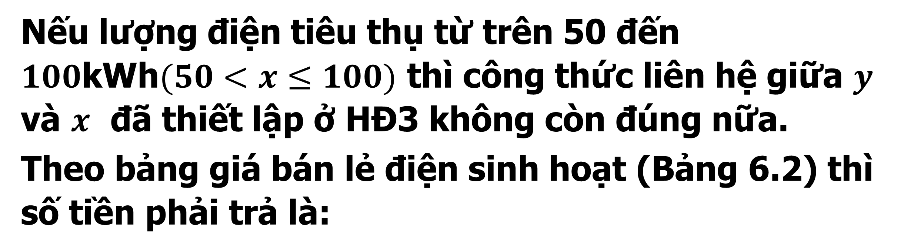
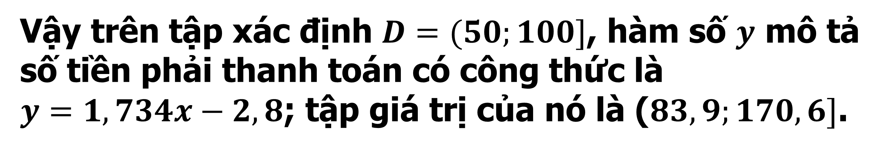
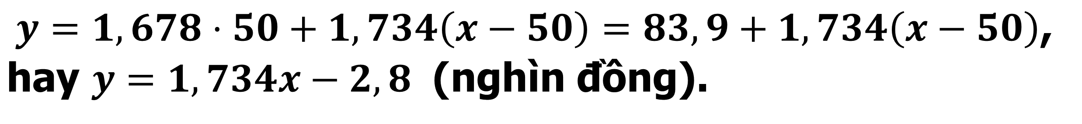

$$x$$
$$x$$
II. ĐỒ THỊ HÀM SỐ
Vận dụng 1.
Đồ thị của hàm số
$y=1,734x−2,8$ trên tập
$D=\left.(50;100]\right.$ là phần đồ thị màu
đỏ.
Nếu lượng điện tiêu thụ từ trên 50 đến $100\text{kWh}(50<x≤100)$ thì công thức liên hệ giữa $y$ và $x$ đã thiết lập ở HĐ3 không còn đúng nữa.
Theo bảng giá bán lẻ điện sinh hoạt (Bảng 6.2) thì số tiền phải trả là:
$y=1,678⋅50+1,734\left(x−50\right)=83,9+1,734\left(x−50\right)\text{,} \text{hay} y=1,734x−2,8$ (nghìn đồng).
Vậy trên tập xác định $D=\left.(50;100]\right.$, hàm số $y$ mô tả số tiền phải thanh toán có công thức là
$y=1,734x−2,8$; tập giá trị của nó là ($\left.83,9;170,6]\right.$.
Hãy vẽ đồ thị ở Hình 6.3 vào vở rồi vẽ tiếp đồ thị của hàm số $y=1,734x−2,8$ trên tập $D=\left.(50;100]\right.$.

Slide 7
Các em quan sát hình ảnh dưới đây sẽ thấy được sự thay đổi hướng đi lên xuống của dãy núi giống như một đồ thị của hàm số. Vậy sự đi biến thiên này là tính chất gì của một đồ thị hàm số? Hôm nay chúng ta sẽ cùng đi tìm hiểu.

Slide 8
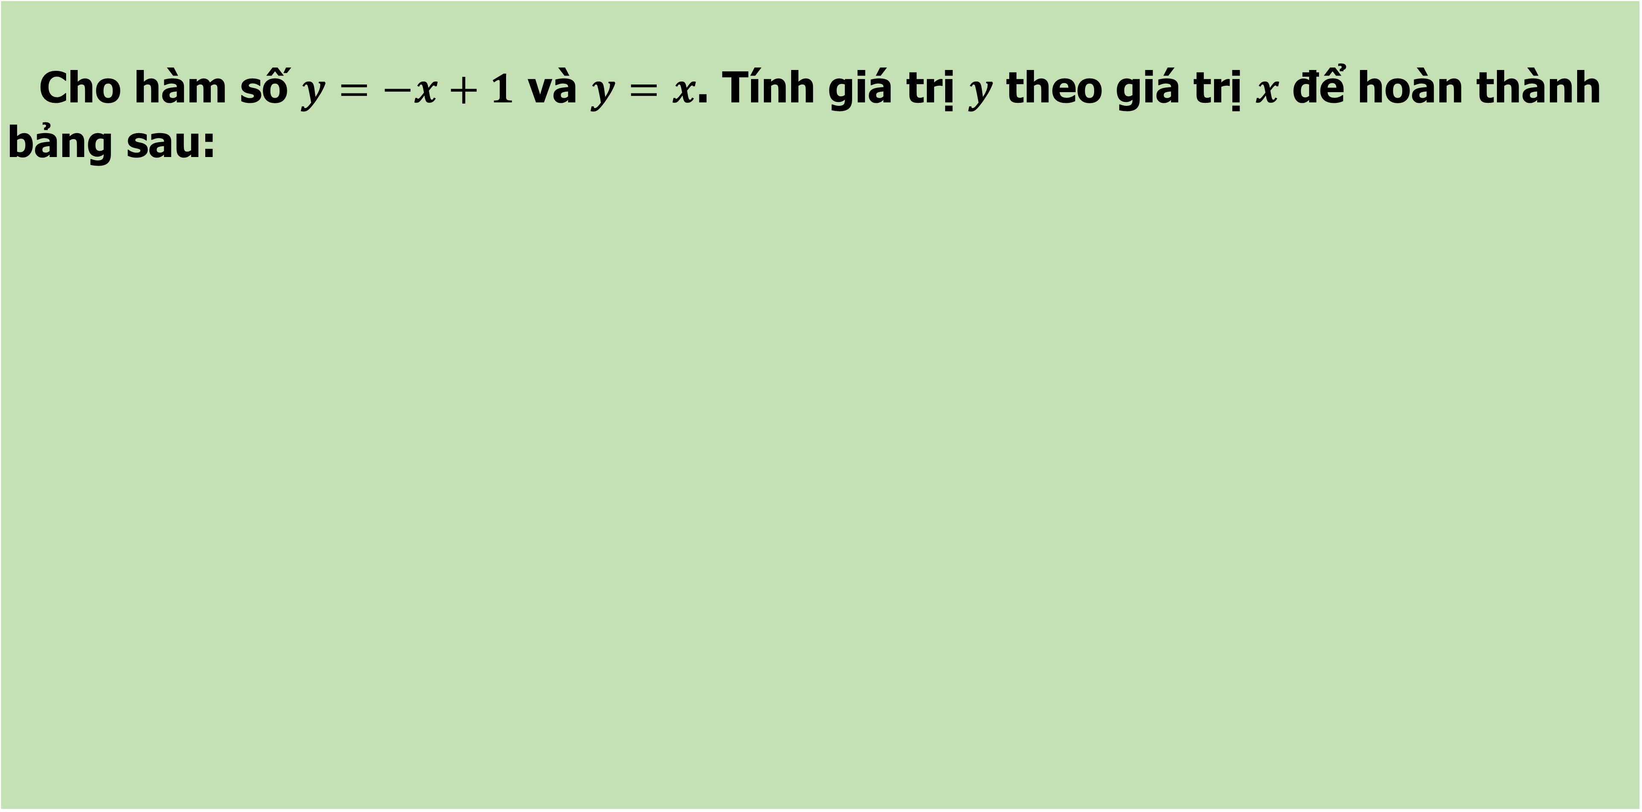
Hoạt động 5.
Cho hàm số $y=−x+1$ và $y=x$. Tính giá trị $y$ theo giá trị $x$ để hoàn thành bảng sau:
3
2
1
0
-1
-2
-1
0
1
2
Khi giá trị $x$ tăng, giá trị của $y$ tương ứng của mỗi hàm số $y=−x+1$ và $y=x$ tăng hay giảm?
Khi giá trị $x$ tăng, giá trị $y$tương ứng của hàm số $y=−x+1$ giảm.
Khi giá trị $x$ tăng, giá trị $y$tương ứng của hàm số $y=x$ tăng.

Slide 9
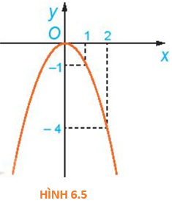
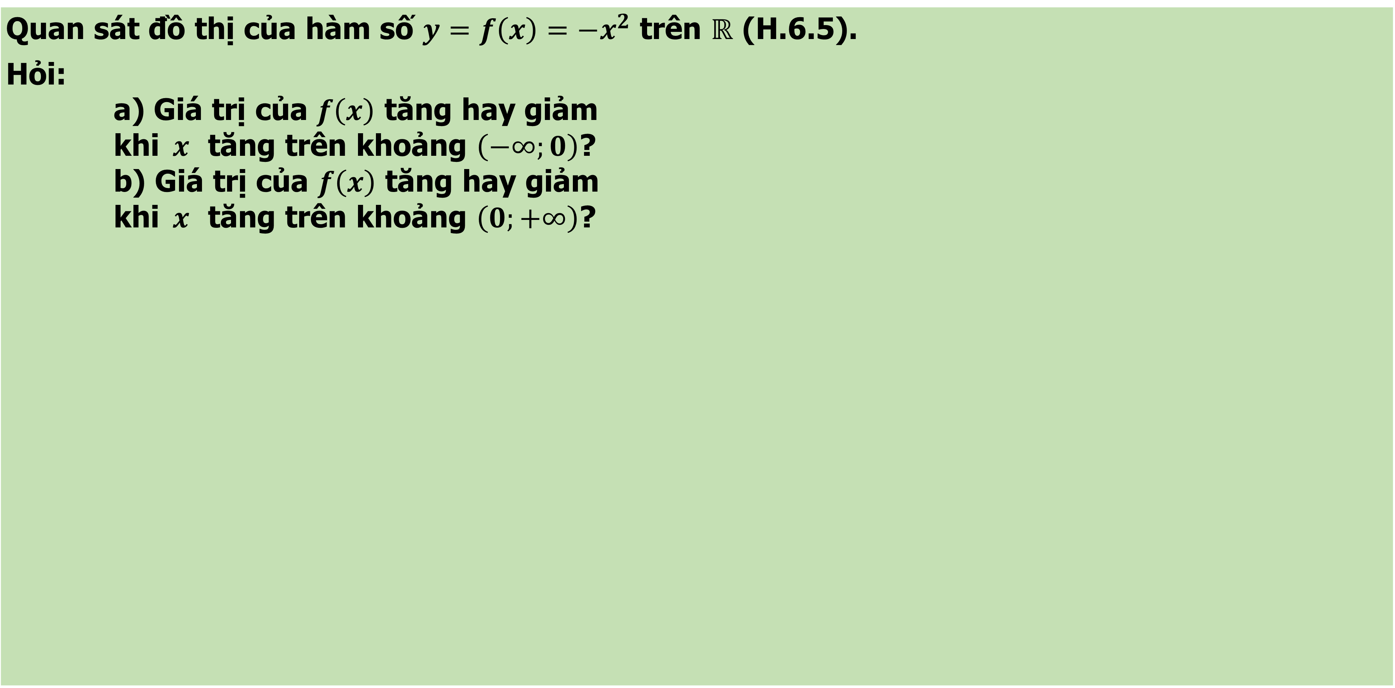

Hoạt động 6.
Quan sát đồ thị của hàm số $y=f\left(x\right)=−x^{2}$ trên $ℝ$ (H.6.5). Hỏi: a) Giá trị của $f\left(x\right)$ tăng hay giảm khi$x$ tăng trên khoảng $\left(−∞;0\right)$? b) Giá trị của $f\left(x\right)$ tăng hay giảm khi$x$ tăng trên khoảng $\left(0;+∞\right)$?
Lời giải
Quan sát đồ thị của hàm số $y=f\left(x\right)=−x^{2}$ trên $ℝ$
Ta thấy:
Giá trị của $f\left(x\right)$ tăng khi$x$ tăng trên khoảng $\left(−∞;0\right)\text{.}$
Giá trị của $f\left(x\right)$ giảm khi$x$ tăng trên khoảng $\left(0;+∞\right)\text{.}$

Slide 10
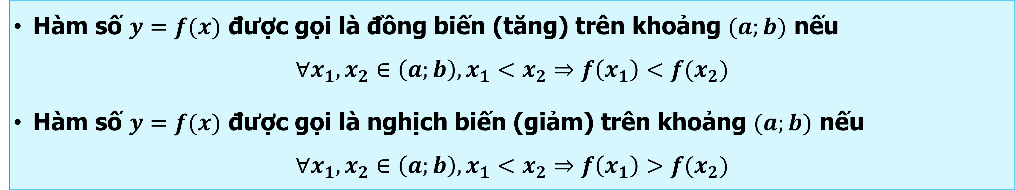
3. SỰ ĐỒNG BIẾN, NGHỊCH BIẾN CỦA HÀM SỐ
Hàm số $y=f(x)$ được gọi là đồng biến (tăng) trên khoảng $(a;b)$ nếu
$$∀x_{1},x_{2}∈\left(a;b\right),x_{1}<x_{2}⇒f\left(x_{1}\right)<f(x_{2})$$
Hàm số $y=f(x)$ được gọi là nghịch biến (giảm) trên khoảng $(a;b)$ nếu
$$∀x_{1},x_{2}∈\left(a;b\right),x_{1}<x_{2}⇒f\left(x_{1}\right)>f(x_{2})$$

Slide 11
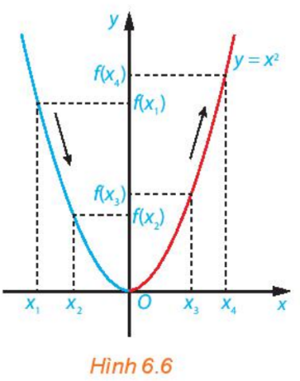

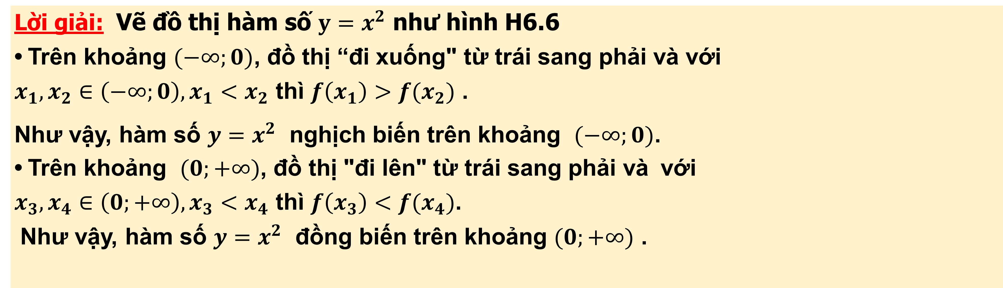

Ví dụ 5.
Hàm số $y=f\left(x\right)=x^{2}$ đồng biến hay nghịch biến trên mỗi khoảng $\left(−∞;0\right)$ và $\left(0;+∞\right)$?
Lời giải: Vẽ đồ thị hàm số $y=x^{2}$ như hình H6.6
• Trên khoảng $(−∞;0)$, đồ thị “đi xuống" từ trái sang phải và với
$x_{1},x_{2}∈\left(−∞;0\right), x_{1}<x_{2}$ thì $f\left(x_{1}\right)>f(x_{2})$ .
Như vậy, hàm số $y=x^{2}$ nghịch biến trên khoảng $(−∞;0)$.
• Trên khoảng $(0;+∞)$, đồ thị "đi lên" từ trái sang phải và với
$x_{3},x_{4}∈\left(0;+∞\right),x_{3}<x_{4}$ thì $f\left(x_{3}\right)<f(x_{4})$.
Như vậy, hàm số $y=x^{2}$ đồng biến trên khoảng $(0;+∞)$ .
Chú ý
H.6.12
• Đồ thị của một hàm số đồng biến trên khoảng $(a;b)$ là đường "đi lên" từ trái sang phải.
• Đồ thị của một hàm số nghịch biến trên khoảng $(a;b)$ là đường "đi xuống" từ trái sang phải.

Slide 12
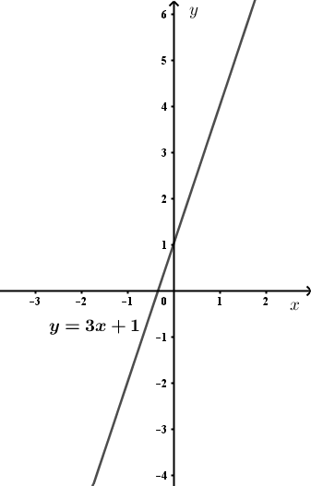
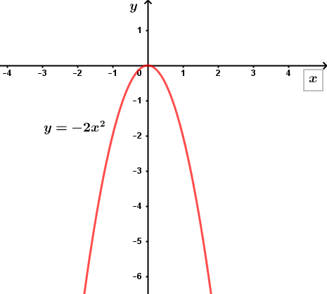
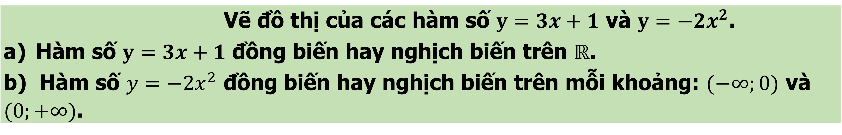
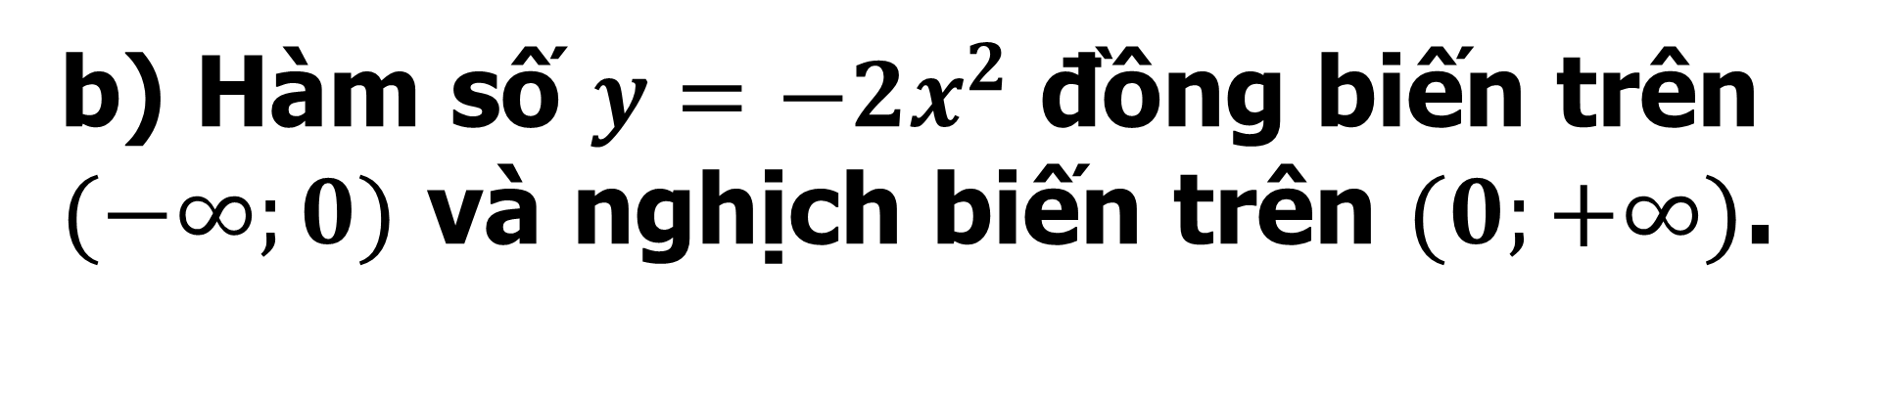

Luyện tập 3.
Vẽ đồ thị của các hàm số $y=3x+1$ và $y=−{2x}^{2}$. Hàm số $y=3x+1$ đồng biến hay nghịch biến trên $ℝ$. b) Hàm số $y=−2x^{2}$ đồng biến hay nghịch biến trên mỗi khoảng: $(−∞;0)$ và $(0;+∞)$.
Lời giải:
b) Hàm số $y={−2x}^{2}$ đồng biến trên $(−∞;0)$ và nghịch biến trên $(0;+∞)$.
a) Hàm số $y=3x+1$ đồng biến trên $ℝ$.

Slide 13
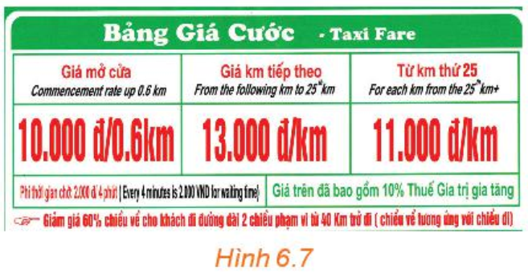
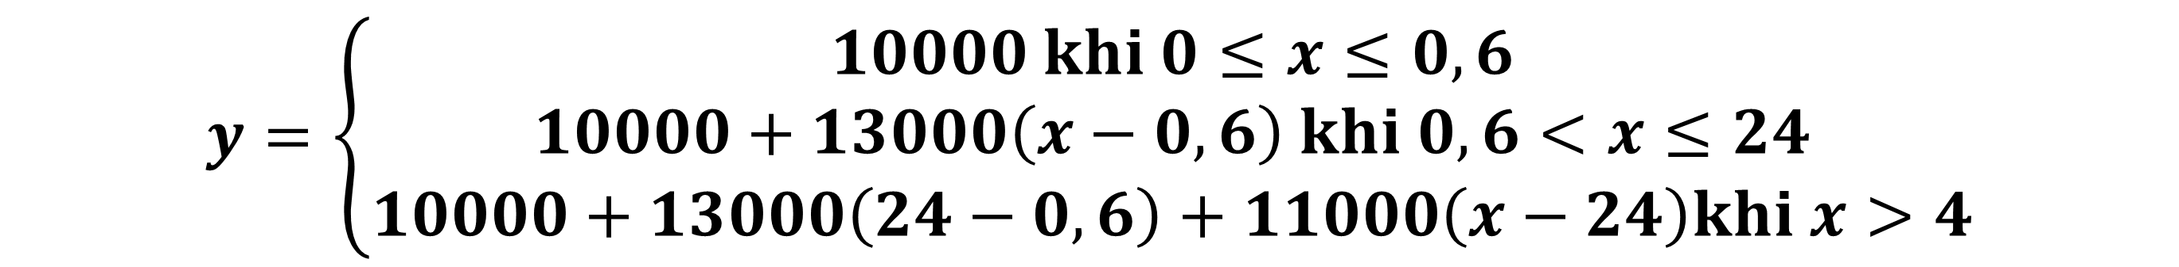
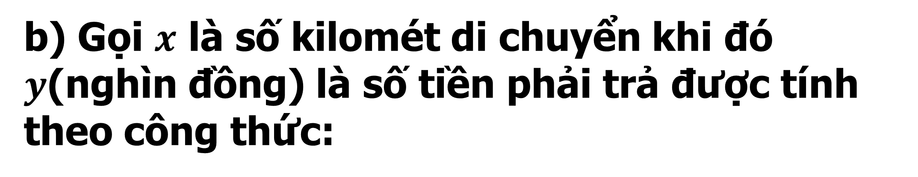
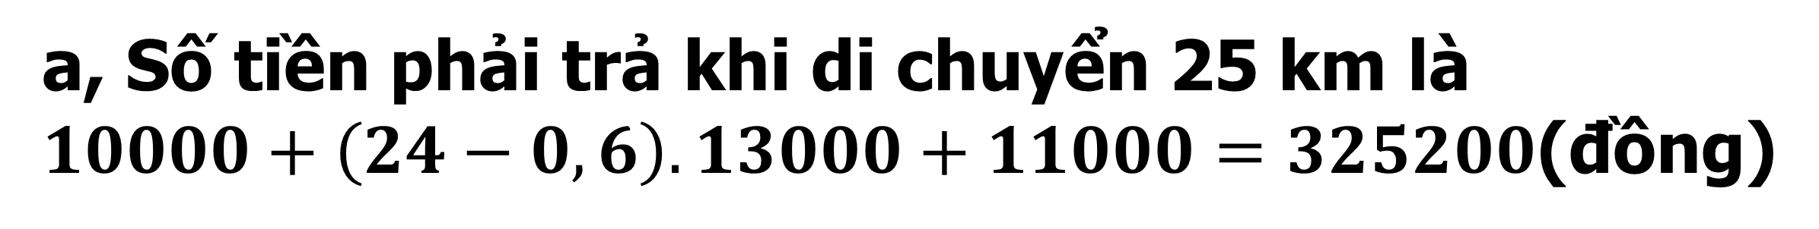
Quan sát bảng giá cước taxi bốn chỗ trong Hình 6.7
a, Tính số tiền phải trả khi di chuyển 25 km.
b, Lập công thức tính số tiền cước taxi phải trả theo số kilomet di chuyển.
c, Vẽ đồ thị và cho biết hàm số đồng biến trên khoảng nào, nghịch biến trên khoảng nào.
Vận dụng 2.
Lời giải:
a, Số tiền phải trả khi di chuyển 25 km là
$10000+\left(24−0,6\right).13000+11000=325200$(đồng)
b) Gọi $x$ là số kilomét di chuyển khi đó $y$(nghìn đồng) là số tiền phải trả được tính theo công thức:
$$y=\left\{\begin{aligned}10000 khi 0≤x≤0,6 \\ 10000+13000\left(x−0,6\right) khi 0,6<x≤24 \\ 10000+13000\left(24−0,6\right)+11000\left(x−24\right)khi x>4\end{aligned}\right.$$

Slide 14
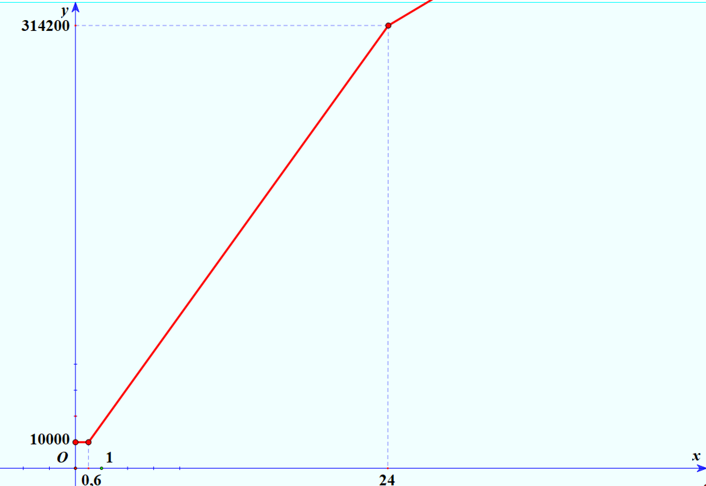

Quan sát bảng giá cước taxi bốn chỗ trong Hình 6.7
a, Tính số tiền phải trả khi di chuyển 25 km.
b, Lập công thức tính số tiền cước taxi phải trả theo kilomet số di chuyển.
c, Vẽ đồ thị và cho biết hàm số đồng biến trên khoảng nào, nghịch biến trên khoảng nào.
Vận dụng 2.
Lời giải:
c) Đồ thị hàm số$y=f(x)$ như hình vẽ dưới đây
Hàm số đồng biến trên $\left(0,6;+∞\right)$.

